Slide 1
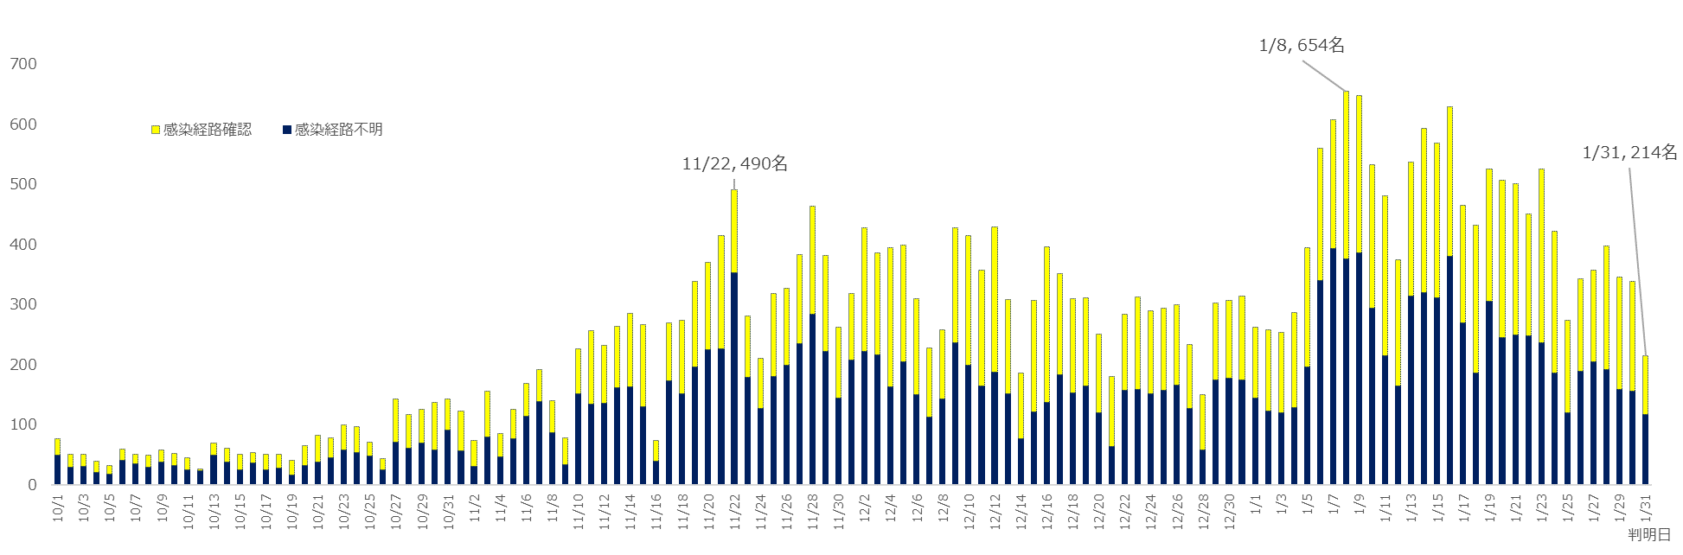
陽性者数の推移
資料１－１
営業時間短縮要請等
（大阪市北区・中央区）
営業時間短縮要請等
（大阪府全域）
営業時間短縮要請等
（大阪市全域）
赤信号点灯
10月10日
３密で唾液が飛び交う環境自粛要請など
10月14日
Go To Eat Osaka 食事券引換開始
11月1日
入国制限緩和
11月12日～11月28日
「静かに飲食」「マスクの徹底」の要請等
11月20日対策本部会議
イエローステージ２移行（11月21日～）決定
11月21日～12月5日
５人以上、２時間以上の宴会・飲み会自粛
高齢者・基礎疾患のある方等の不要不急の
外出自粛要請等
11月24日～
大阪市を目的地とする旅行のGoToトラベル
の適用一時停止
11月27日～12月15日
大阪市北区・中央区への施設休業等の要請
11月27日～
大阪市に居住する方のGoToトラベルの利用
自粛要請
ポイントや食事券の利用自粛要請、食事券の
新規発行の一時停止
12月３日対策本部会議
レッドステージ１移行を決定（赤信号点灯）
12月4日～15日
府民へのできる限り不要不急の外出自粛要請
12月16日～１月13日
府民への不要不急の外出自粛要請
大阪市全域への施設休業等の要請
１月９日
緊急事態宣言発出要請
１月14日～２月７日
緊急事態措置実施期間
レッドステージ（非常事態）２への移行
府民への不要不急の外出自粛要請
大阪府全域の飲食店及び遊興施設の時短要請
２/１ 17８名

Slide 2
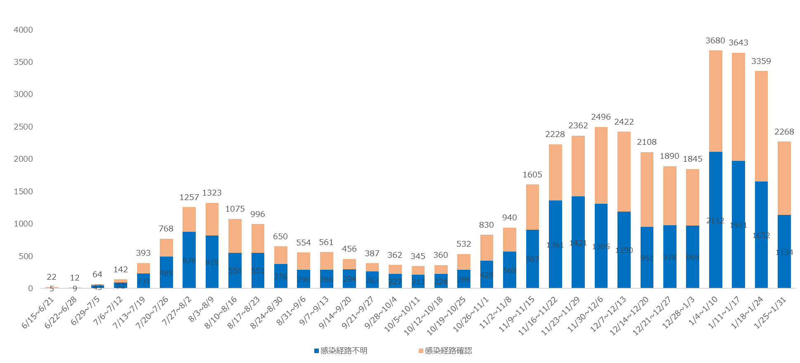
7日間毎の新規陽性者数
約0.99倍
約0.92倍
1/26～2/1 2,173名（前週3,201名 前週比０．６８）
約1.99倍
約0.68倍
１月14日以降緊急事態措置実施により、新規陽性者数は大きく減少に転じ、直近１週間は前週比０.68倍に減少。
ただし、第三波の感染拡大期（11月上旬から中旬）の陽性者数までは減少していない。（一日平均324名）

Slide 3
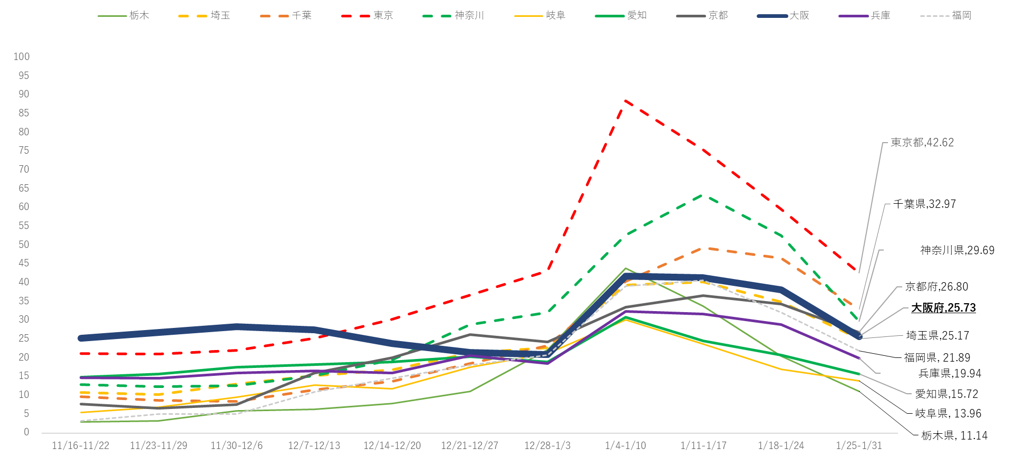
週・人口10万人あたり新規陽性者数
1/8～緊急事態措置実施
（埼玉、千葉、東京、神奈川）
1/14～緊急事態措置実施
（栃木、岐阜、愛知、京都、
大阪、兵庫、福岡）
※各都道府県ホームページ公表数値を基に、大阪府の分析による
緊急事態措置実施後、各都道府県で新規陽性者数が減少。
大阪府も直近１週間（効果が表れるとされる２週間後の週）で大きく減少に転じている。
1/26-2/1(大阪)
２４.６５

Slide 4
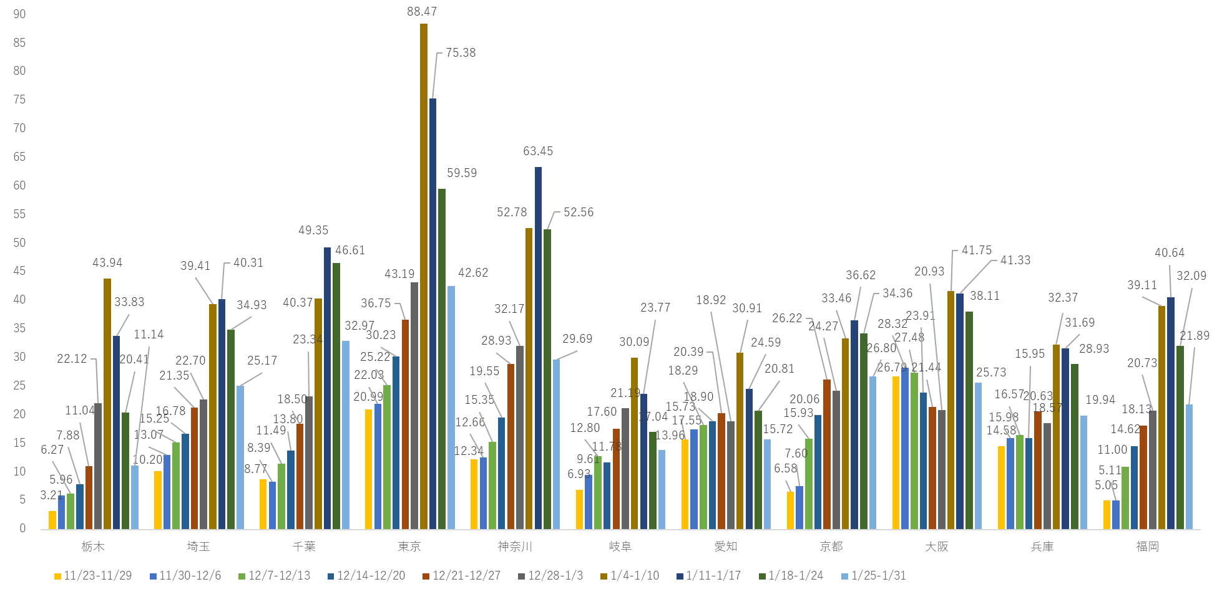
週・人口10万人あたり新規陽性者数（都道府県別）
1/26-2/1(大阪) ２４.６５
ステージ
Ⅳ
ステージ
Ⅲ
※各都道府県ホームページ公表数値を基に、大阪府の分析による

Slide 5
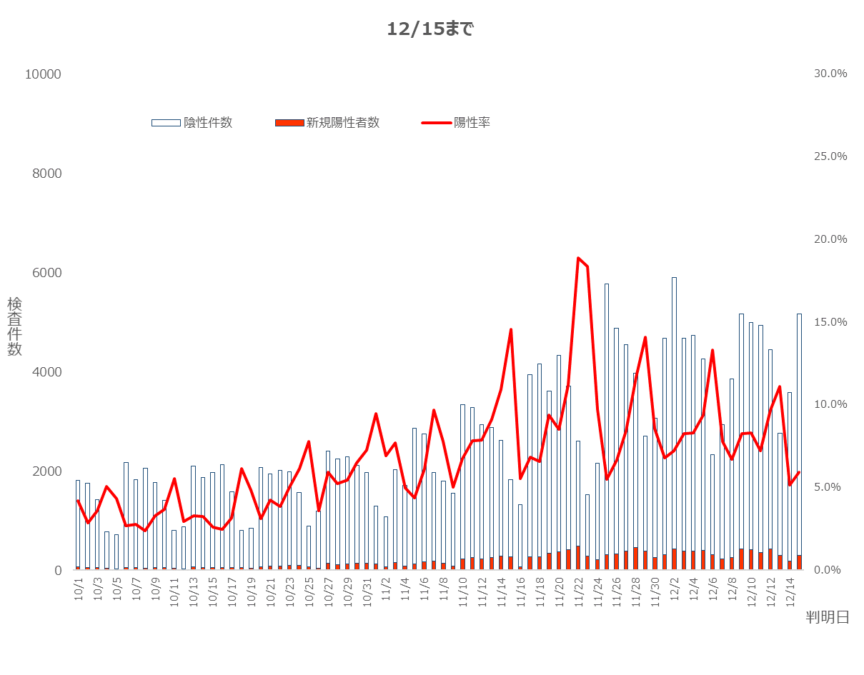
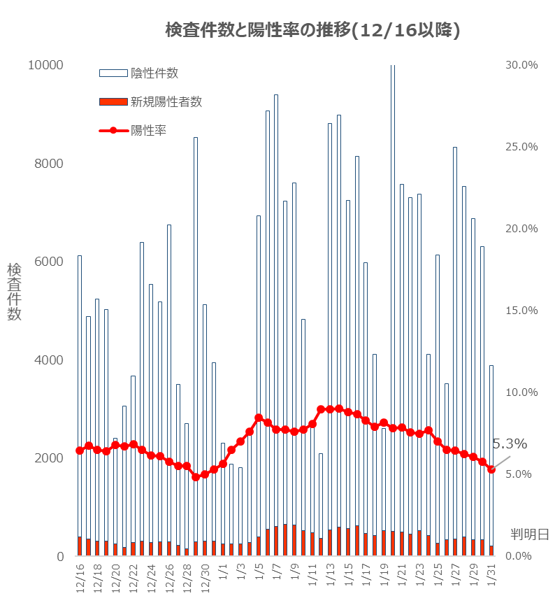
検査件数と陽性率
（人分）
（人分）
※12月15日より国システム（G-MIS）を使用し、算出方法を
「１週間の陽性者数／１週間の検体採取をした人数」に変更
陽性率は、1月15日以降低下し、１月31日時点で5.3％となっている。
２/１ 5.3％

Slide 6
「大阪モデル」モニタリング指標の状況

Slide 7
（参考）新型コロナウイルス感染症対策分科会におけるモニタリング指標の状況
【緊急事態措置解除の考え方】※「新型コロナウイルス感染症対策の基本的対処方針（令和3年1月7日変更）」より
国内での感染及び医療提供体制・公衆衛生体制のひっ迫状況（特に、緊急事態措置を実施すべき区域が、分科会提言におけるステージⅢ相当の
対策が必要な地域になっているか等）を踏まえて、総合的に判断。
※重症者用病床に関する占有率は、
大阪府基準により算出。
●：基準外 ○：基準内
2/1
③陽性率
5.3％
④新規報告数
２４.６５
※他の数値は、2/1 19:00
目途に公表予定
1/31時点で、新規陽性者数・医療提供体制はステージⅣの基準を上回っている。
（2/1時点は、新規陽性者数はステージⅣの基準を下回る。）

Slide 8
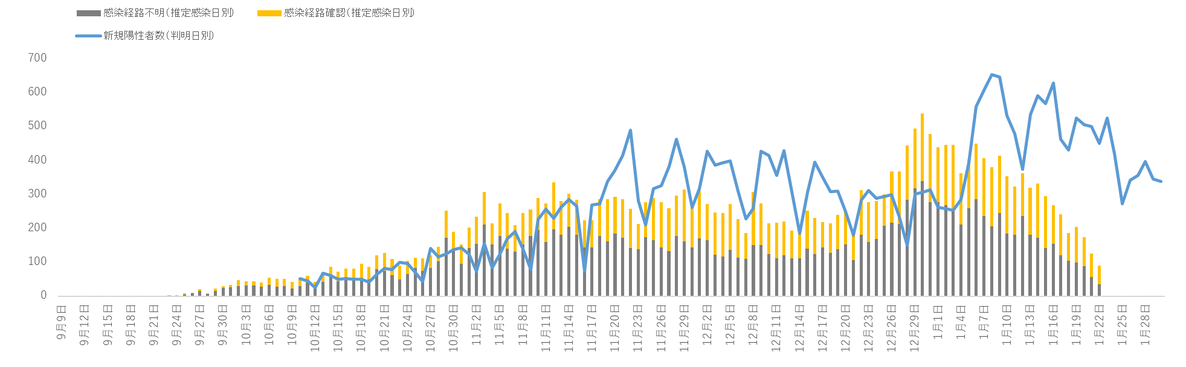
推定感染日別陽性者数（１月30日時点）
感染から発症まで６日、発症から
陽性判明まで７日と仮定すると、
概ねこの期間は今後、
新規陽性者の発生に伴い、増加。
↓
（10月10日以降1月30日までの判明日分）（N＝26,956名（調査中、不明、無症状5,709名を除く））
※推定感染日：発症日から６日前と仮定
潜伏期間は1-14日間(一般的には約5-6日)とされていることから、６日前と仮定
（「新型コロナウイルス感染症対策の基本的対処方針(R2.5.25変更)」より）
陽性者数
※府独自のシステム（kintone）から国の情報管理支援システム（HER-SYS、G-MIS）への移行
（11/16～）に伴い、有症状で発症日確認中の事例について、陽性判明日から13日遡って算出
10月10日
３密で唾液が飛び交う環境自粛要請など
10月14日
Go To Eat Osaka 食事券引換開始
11月1日
入国制限緩和
11月12日～11月28日
「静かに飲食」「マスクの徹底」の要請等
11月20日対策本部会議
イエローステージ２移行（11月21日～）決定
11月21日～12月5日
５人以上、２時間以上の宴会・飲み会自粛
高齢者・基礎疾患のある方等の不要不急の
外出自粛要請等
11月24日～
大阪市を目的地とする旅行のGoToトラベル
の適用一時停止
11月27日～12月15日
大阪市北区・中央区への施設休業等の要請
11月27日～
大阪市に居住する方のGoToトラベルの利用
自粛要請
ポイントや食事券の利用自粛要請、食事券の
新規発行の一時停止
12月３日対策本部会議
レッドステージ１移行を決定（赤信号点灯）
12月4日～15日
府民への出来る限り不要不急の外出自粛要請
12月16日～１月13日
府民への不要不急の外出自粛要請
大阪市全域への施設休業等の要請
1月９日
緊急事態宣言発出要請
１月14日～２月７日
緊急事態措置実施期間
レッドステージ（非常事態）２への移行
府民への不要不急の外出自粛要請
大阪府全域の飲食店及び遊興施設の時短要請
12月30日をピークに
減少。

Slide 9
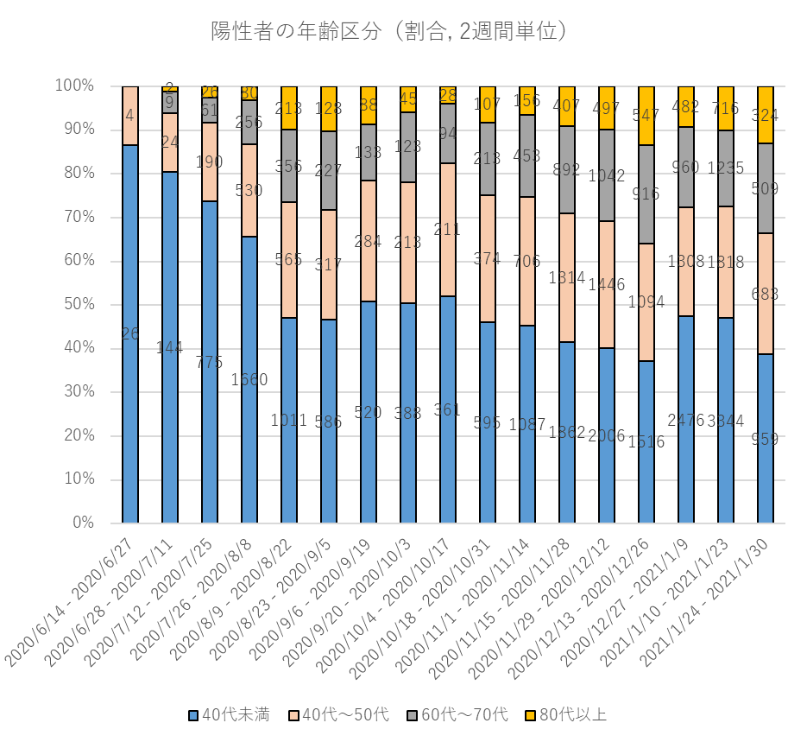
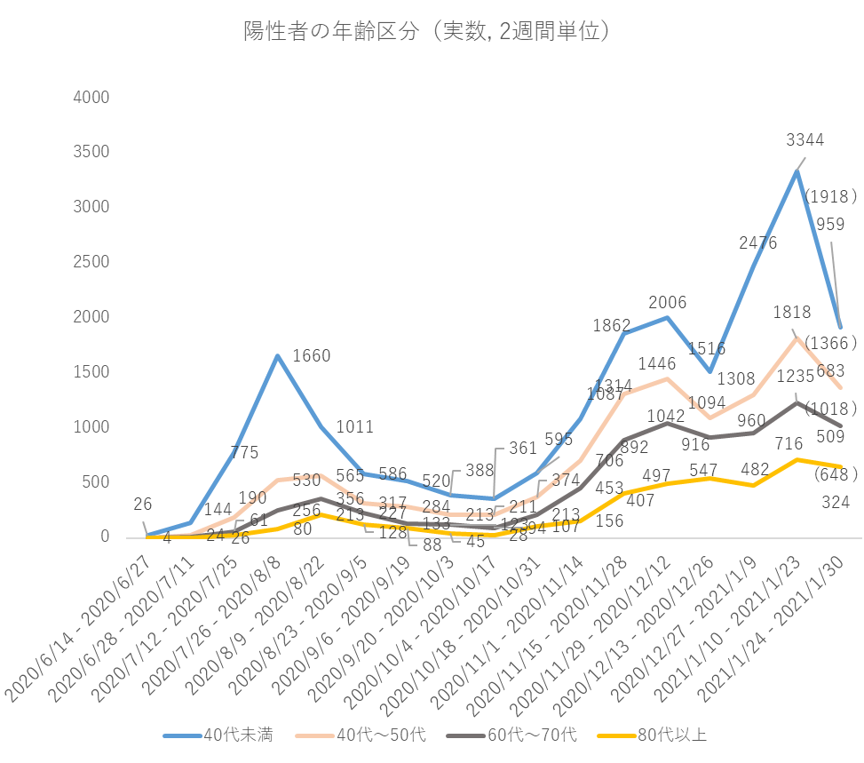
陽性者の年齢区分
（ 6月14日以降1月30日までに判明した41,722事例の状況）
80代以上
60代～
70代
40代～
50代
40代未満
(7日間)
(7日間)
直近１週間で40代未満が４割弱に減少。一方、60代以上の割合が増加し、３割を超過。
（実数は減少）
※カッコ書きは、14日間の推定値
※グラフは推定値で作成

Slide 10
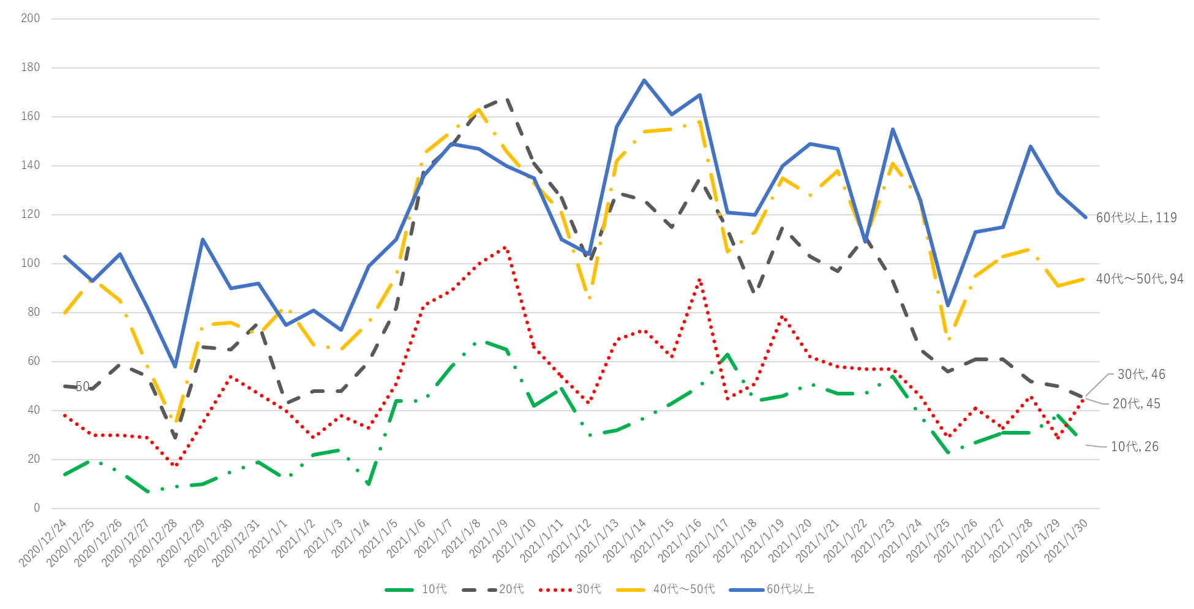
陽性者の年齢区分（12月24日以降 日別）

Slide 11
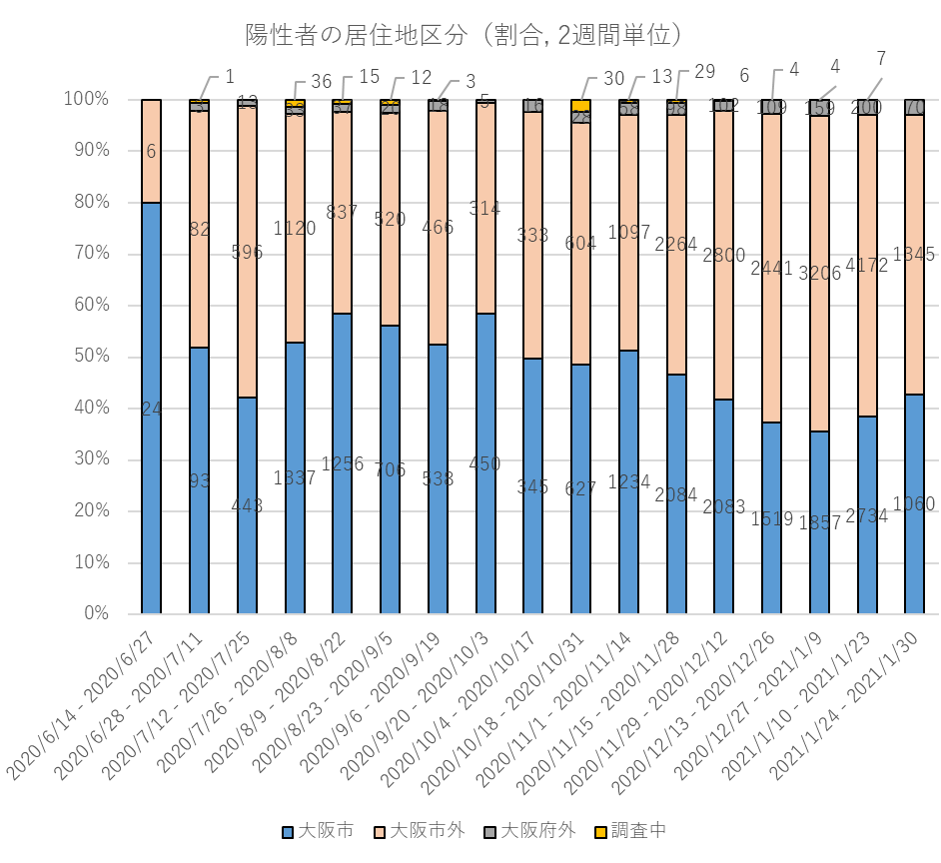
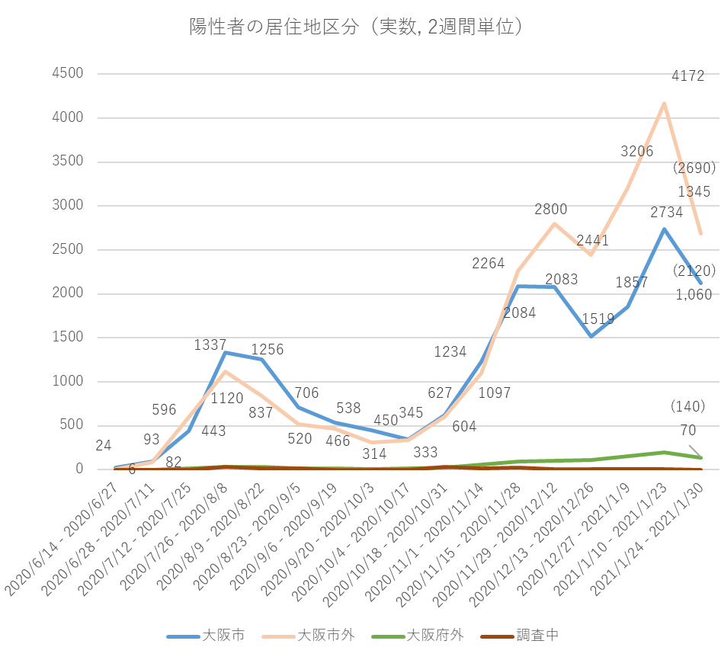
陽性者の居住地
（ 6月14日以降1月30日までに判明した41,722事例の状況）
大阪市外
大阪市
(7日間)
(7日間)
１月10日の週以降、大阪市内居住者の割合が増加（実数は減少）。
※カッコ書きは、14日間の推定値
※グラフは推定値で作成

Slide 12
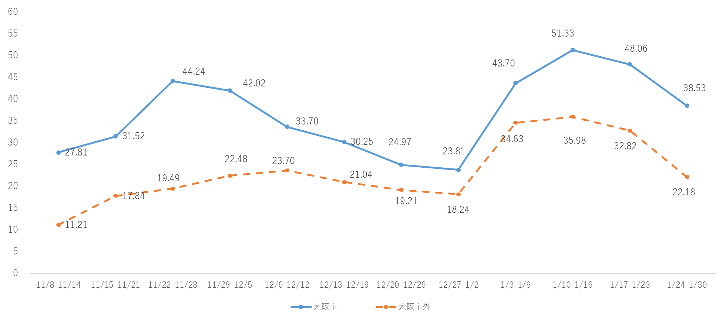
大阪市・市外の陽性者比較（人口10万人あたり）
※市内外は居住地による
※居住地が非公表、不明、調査中、他都道府県等を除く
大阪市内・市外いずれも、週・人口10万人あたりの新規陽性者数は直近２週間で減少。

Slide 13
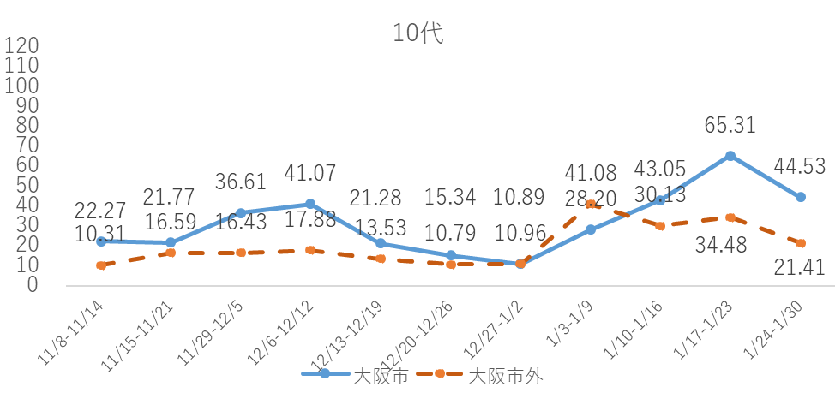
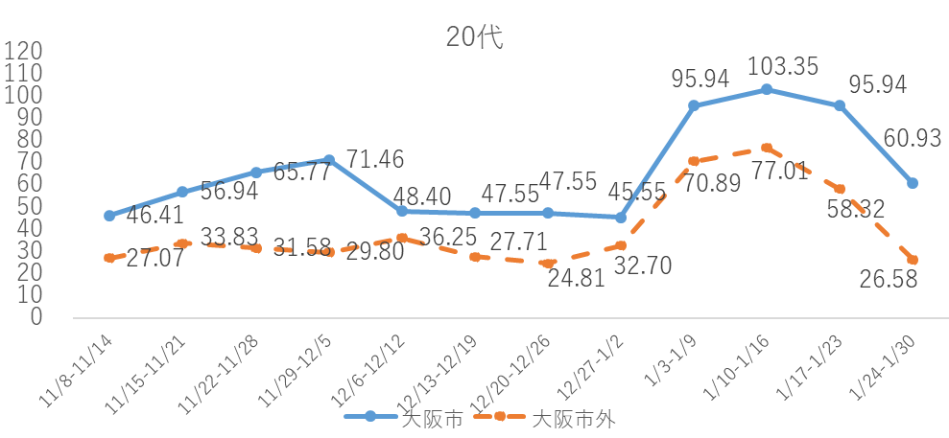
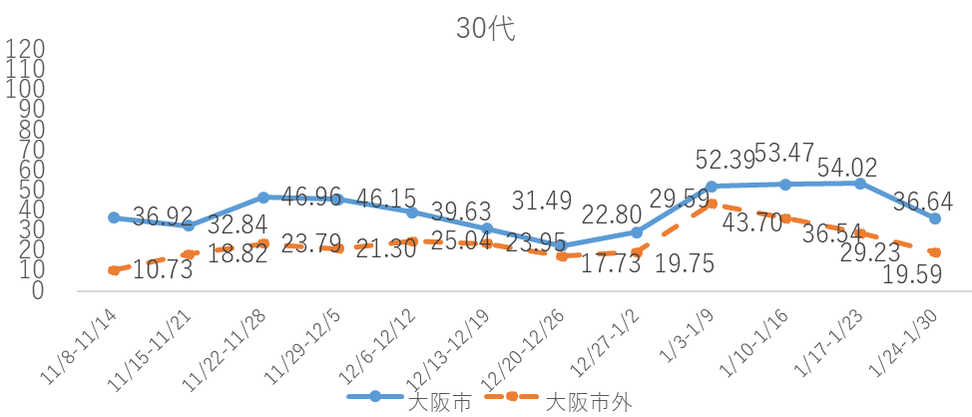
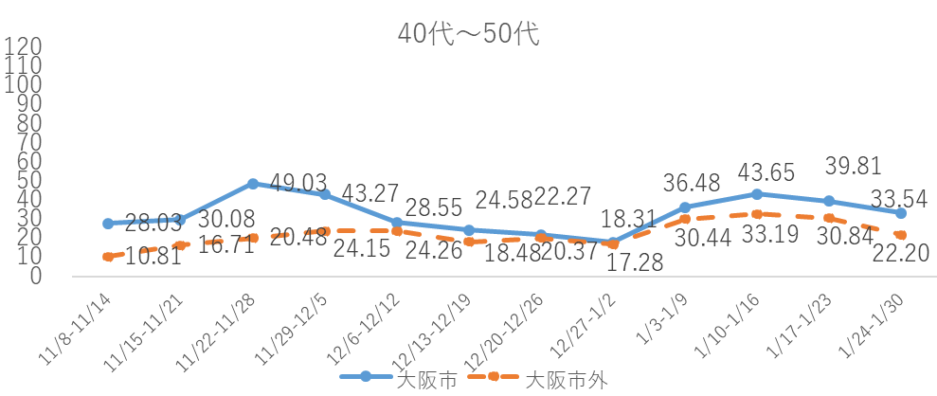
大阪市・市外 年代別陽性者比較（人口10万人あたり）
※市内外は居住地による
※居住地が非公表、不明、調査中、他都道府県等を除く
市内・市外にかかわらず、全年代で直近１週間の人口10万人あたりの新規陽性者は減少。

Slide 14
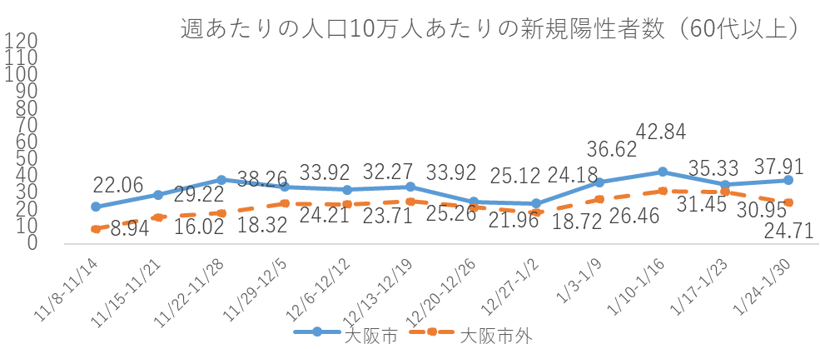
大阪市・市外 年代別陽性者比較（人口10万人あたり）
※市内外は居住地による
※居住地が非公表、不明、調査中、他都道府県等を除く
直近１週間で、市外の人口10万人あたりの新規陽性者は減少したが、市内は増加。

Slide 15
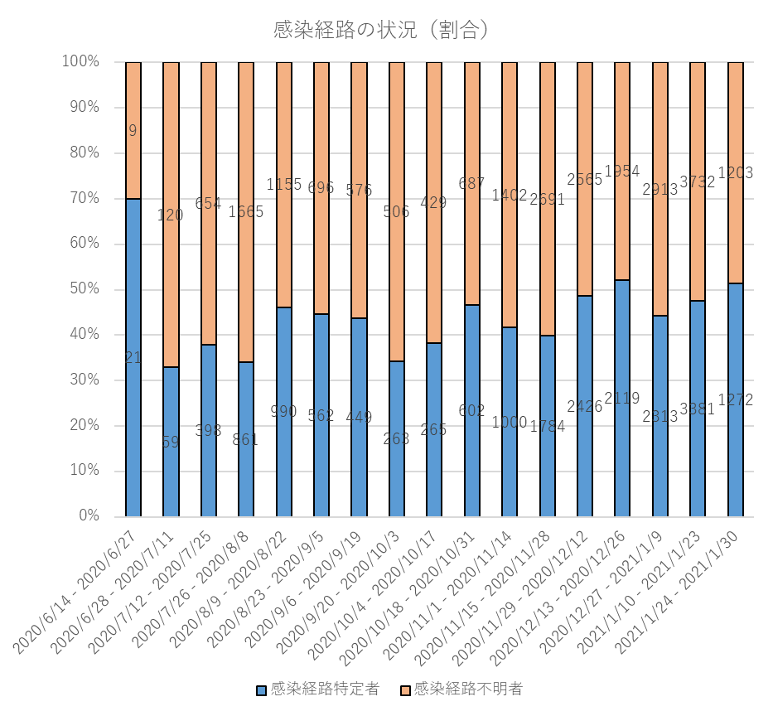
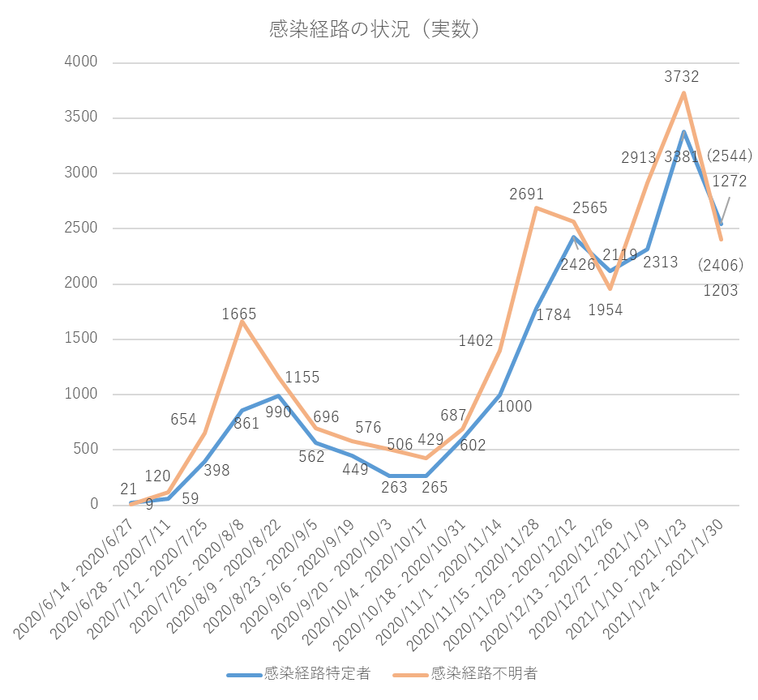
陽性者の感染経路の状況
（ 6月14日以降1月30日までに判明した41,722事例の状況）
感染経路不明
感染経路特定
(7日間)
(7日間)
感染経路不明の割合は、１月10日の週以降減少し、５割弱となっている。
※カッコ書きは、14日間の推定値
※グラフは推定値で作成

Slide 16
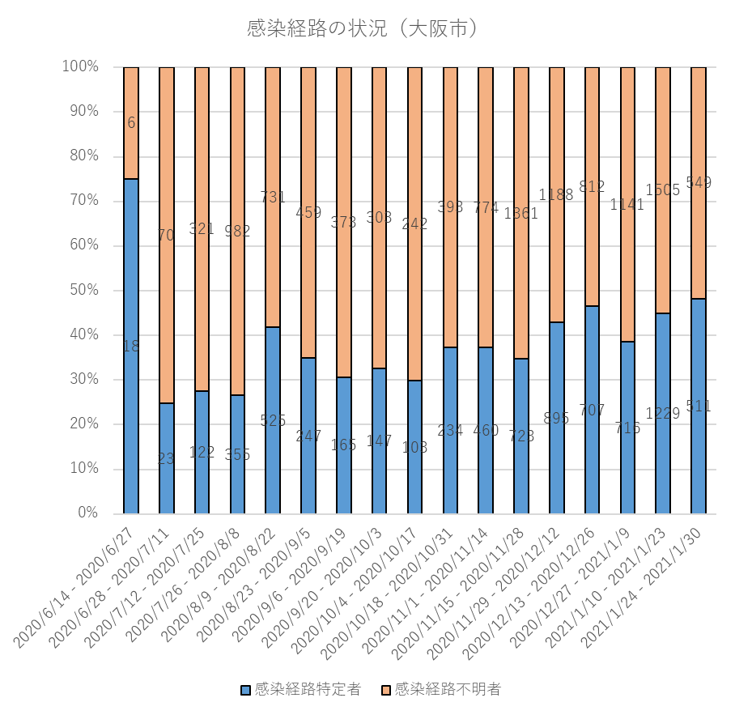
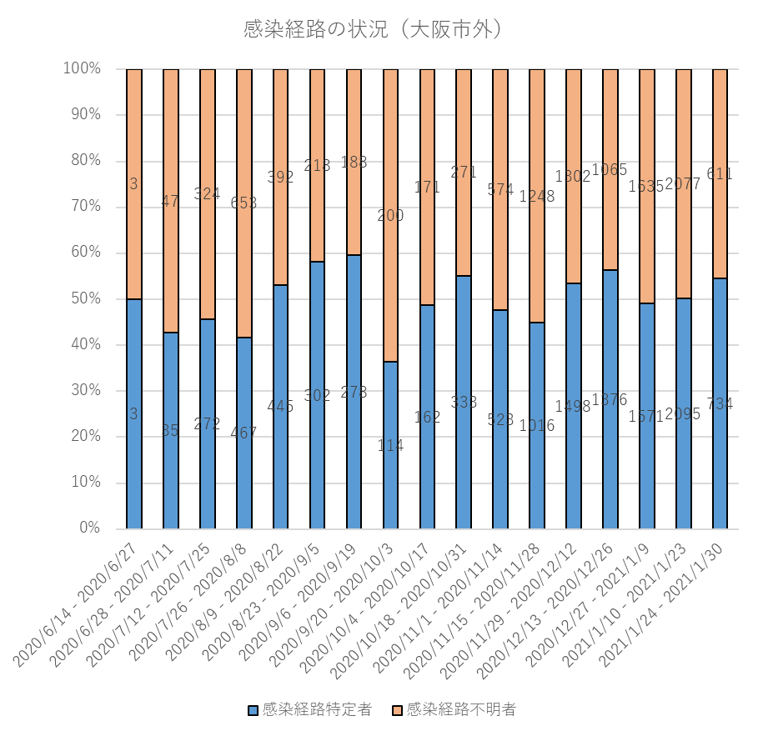
陽性者の感染経路の状況（大阪市内外）
※市内外は居住地による
※居住地が非公表、不明、調査中、他都道府県等を除く
感染経路不明
感染経路不明
感染経路特定
感染経路特定
(7日間)
(7日間)
感染経路不明の割合は、大阪市内は１月10日以降、市外は１月24日の週で減少している。

Slide 17
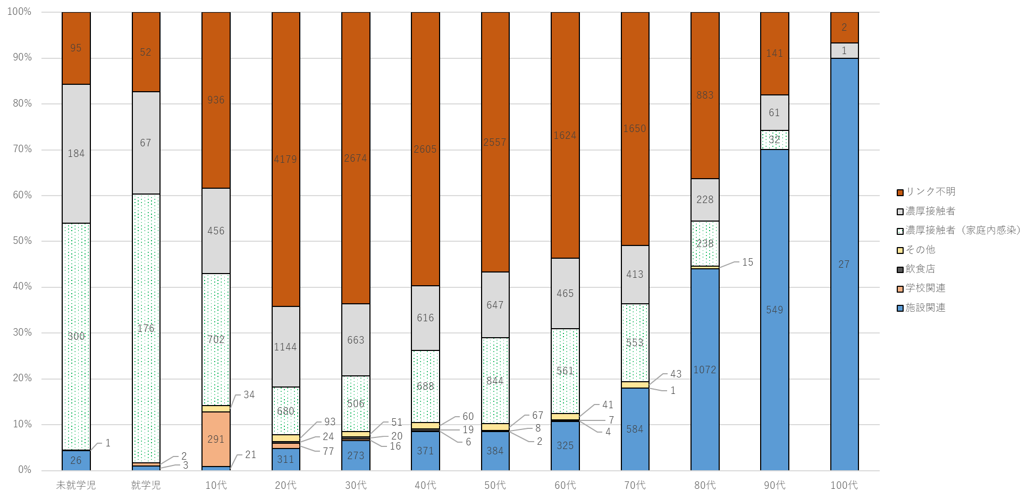
年代別感染経路（第三波）
（ 10月10日以降1月30日までに判明した32,451事例の状況）

Slide 18
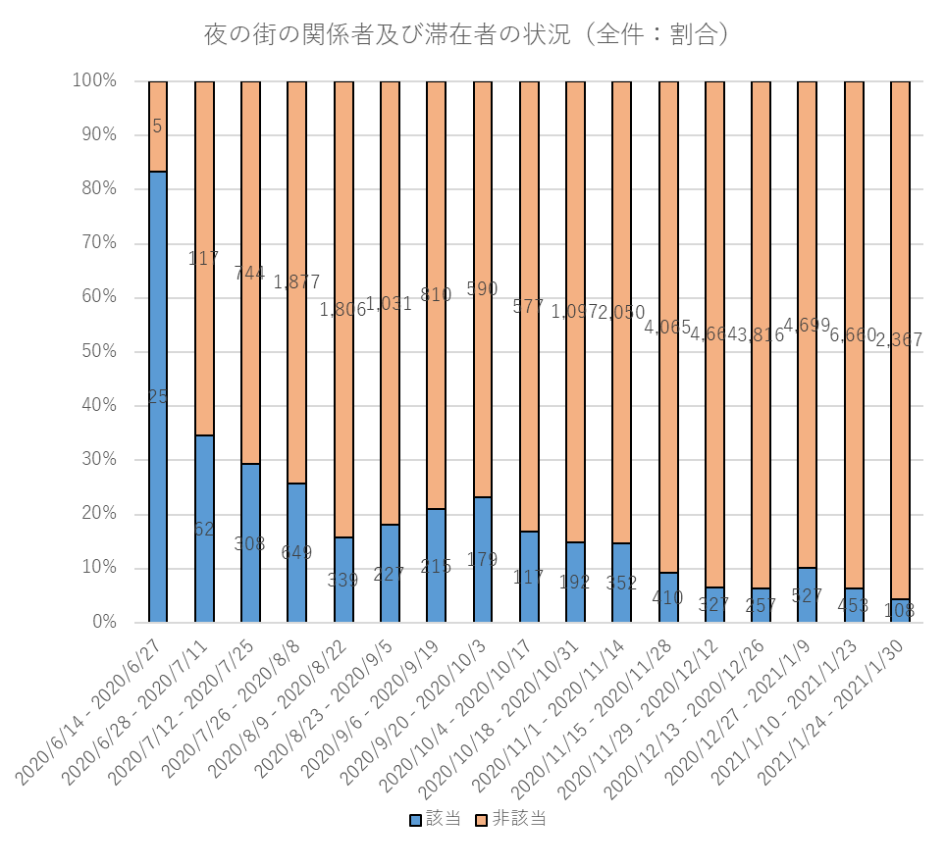
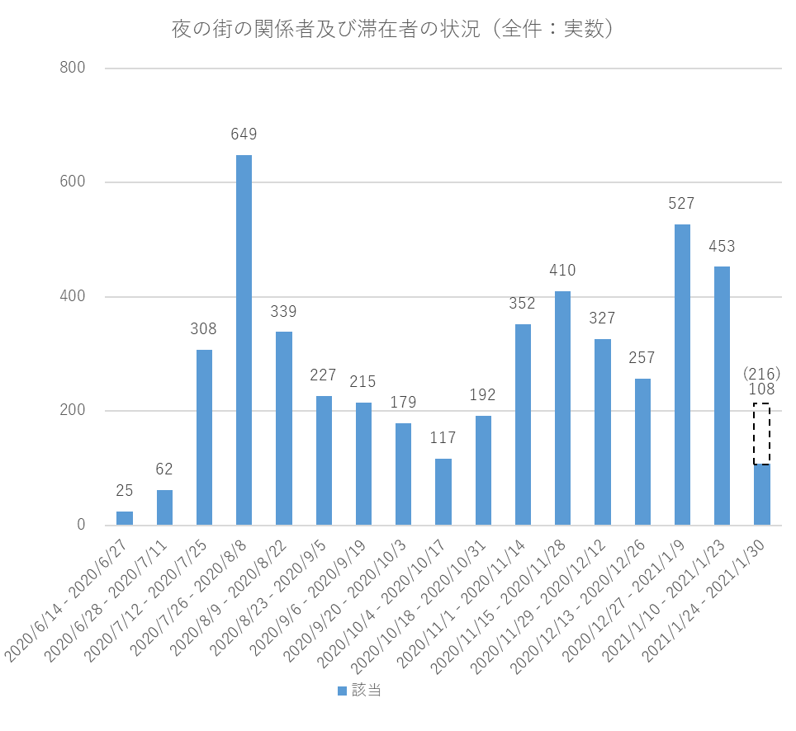
夜の街の関係者及び滞在者の状況（陽性者全体における該当者）
（ 6月14日以降1月30日までに判明した41,772事例の状況）
(7日間)
(7日間)
※カッコ書きは、14日間の推定値
夜の街の関係者及び滞在者の割合・人数は、緊急事態宣言発出後、減少に転じている。

Slide 19
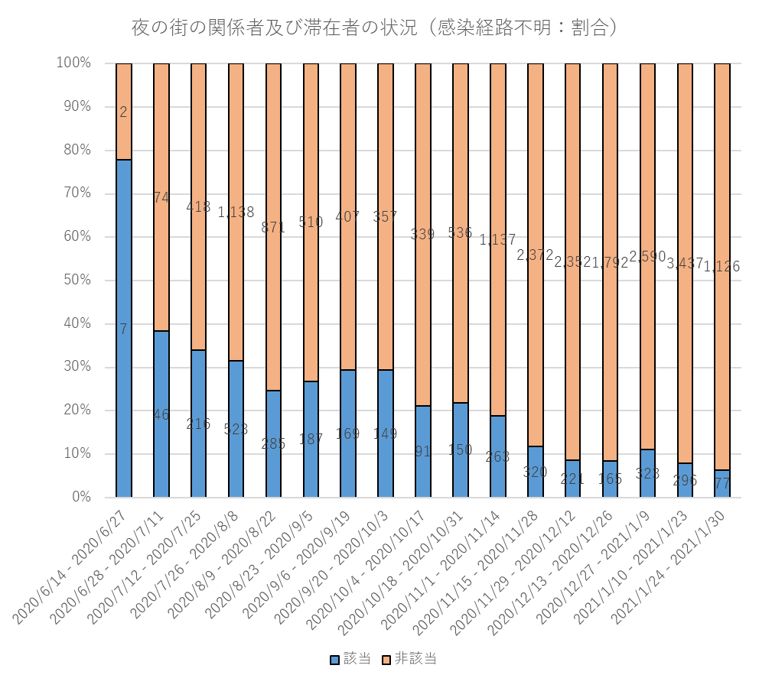
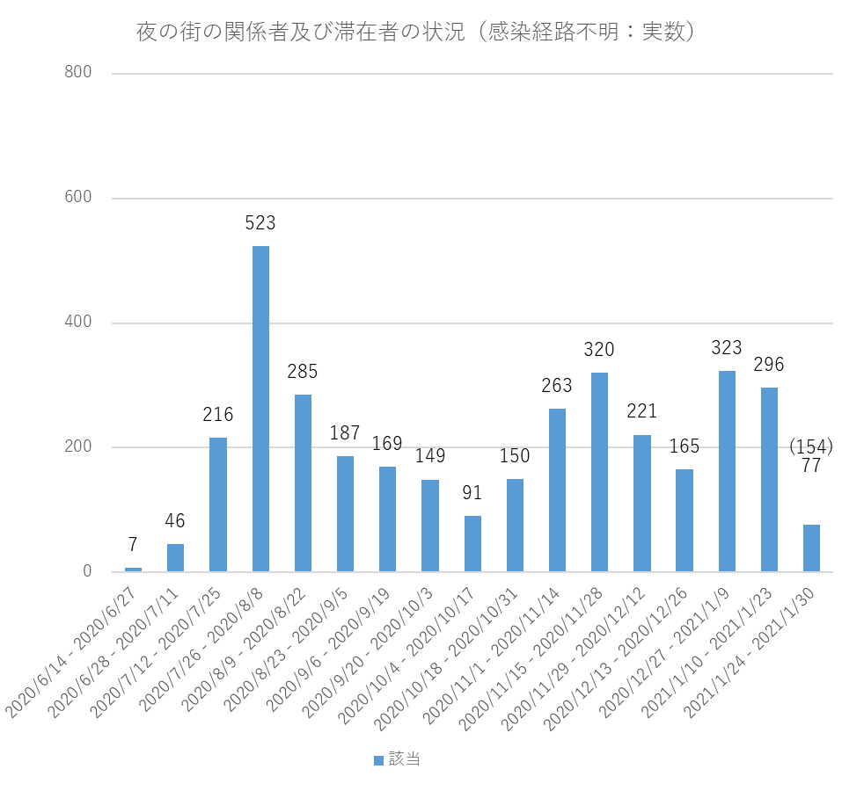
夜の街の関係者及び滞在者の状況（感染経路不明者における該当者）
（ 6月14日以降1月30日までに判明した感染経路不明者22,946事例の状況）
(7日間)
(7日間)
※カッコ書きは、14日間の推定値

Slide 20
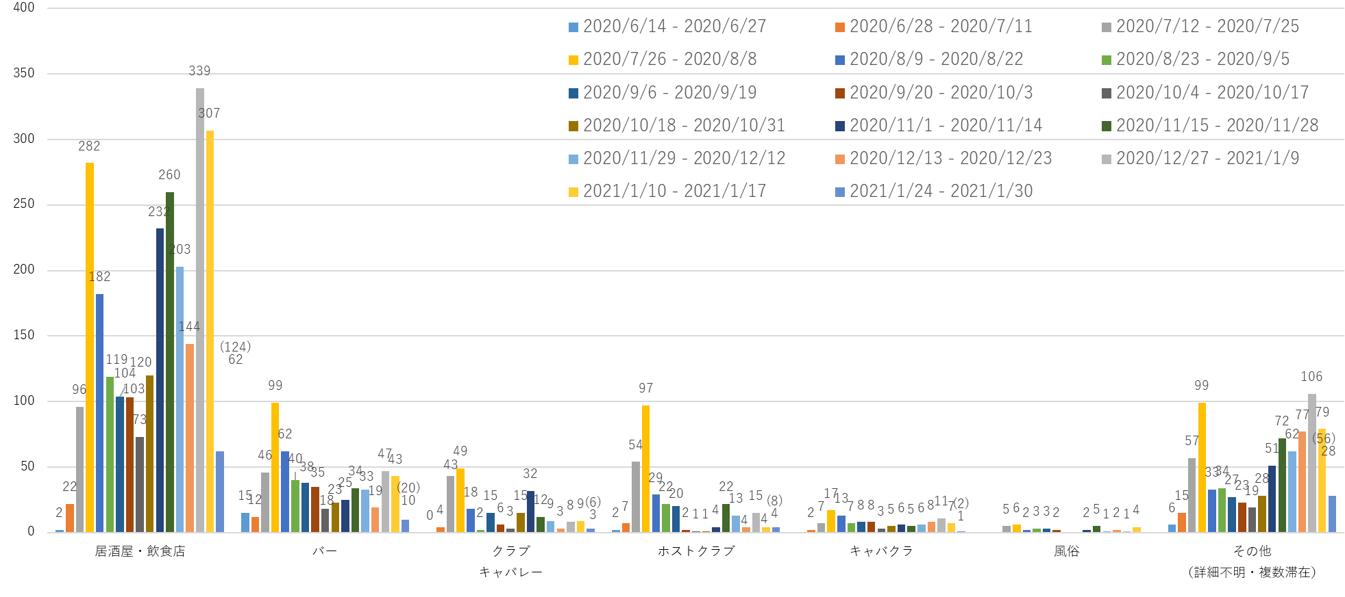
夜の街の滞在分類別の状況
（ 6月14日以降1月30日までに判明した4,747事例の状況）
(7日間)
居酒屋・飲食店及びバーは、緊急事態宣言発出後、減少に転じている。
※カッコ書きは、14日間の推定値

Slide 21
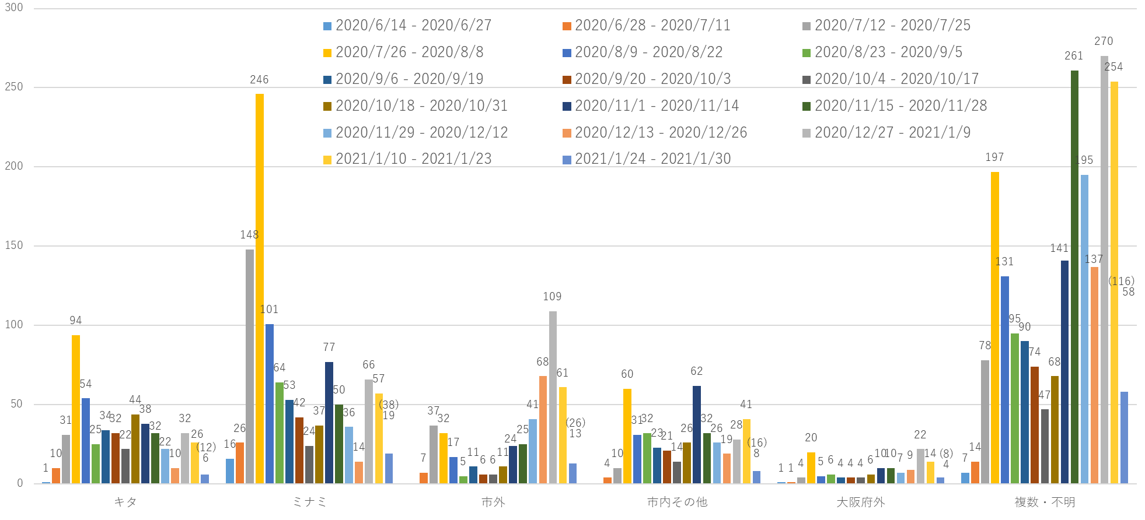
夜の街の滞在エリア別の状況
（ 6月14日以降1月30日までに判明した4,747事例の状況）
(7日間)
※カッコ書きは、14日間の推定値

Slide 22
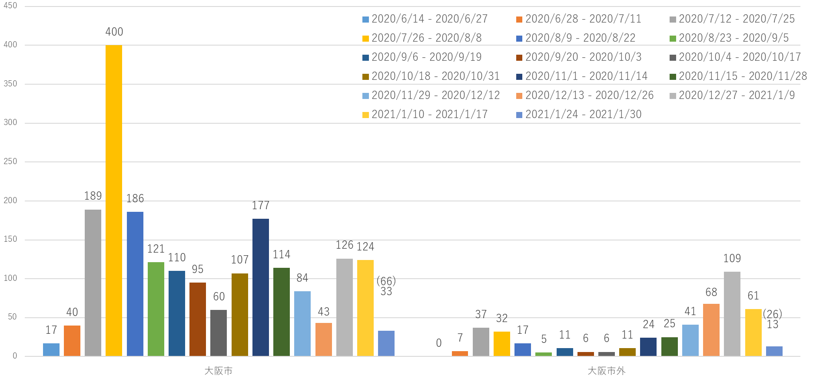
夜の街の滞在エリア別の状況
（ 6月14日以降1月30日までに判明した4,747事例の状況）
(7日間)
※カッコ書きは、14日間の推定値

Slide 23
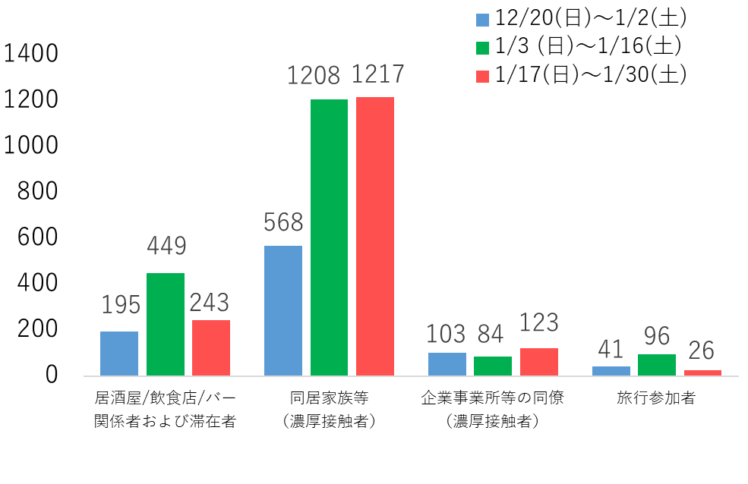
状況別の陽性者、感染の可能性があるエピソード
● 状況別の陽性者
●1月10日以降に、確認された感染の可能性があるエピソード
［人］
特徴 | 感染が推定されるエピソード | 確認された延べ人数
普段接して いない者同士の集まり | 同窓会等、友人同士の集まり （会食・カラオケ等） | 35人 ※成人式に関連した 会食クラスターが3件発生
 | 複数の家族が集う親族の集まり （同居家族を除く） | 126人
年中行事 | 忘年会・カウントダウン 新年会・初詣・成人式 | 39人
年末年始に 開催が増えるイベント | パーティ | 5人
 | カラオケ | 58人 ※オールナイト等、長時間 に及ぶものが多い
 | 飲み会・会食・宅飲み | 140人
※店の種別は、本人からの聞き取り情報による
【全陽性者に占める割合】
12/20-1/2 | 5.2% | 15.2% | 2.8% | 1.1%
1/3-1/16 | 6.3% | 17.0% | 1.2% | 1.3%
1/17-1/30 | 4.1% | 20.7% | 2.1% | 0.4%
※1/10～1/30に発表された新規陽性者9,589人
の行動歴より集計
延べ403人
※全陽性者数：12/20-1/2 3,732名 1/3-1/16 7,112名 1/17-1/30 5,877名
1月10日以降も、引き続き、年末年始におけるイベントに関連するエピソードが確認された。
新規陽性者に占める同居家族の割合が増加。

Slide 24
クラスターの発生状況
第一波のクラスターの発生状況
（ 1月29日以降6月13日まで）
第二波のクラスターの発生状況
（ 6月14日以降10月9日まで）
 | 発表名称 | 件数 | 陽性者数 | 陽性者数 ／件数
１ | ライブ参加者 | ４施設 | 48 | 12.0
２ | 大学の関係者 | １大学 | ８ | 8.0
３ | 医療機関関連 | ６機関 | 284 | 47.3
計 |  |  | 340
 | 発表名称 | 件数 | 陽性者数 | 陽性者数 ／件数
１ | 飲食店関連 | ５店 | 45 | 9.0
２ | 大学・学校関連 | ３校 | 48 | 16.0
３ | 医療機関関連 | 10機関 | 295 | 29.5
４ | 高齢者施設・障がい者施設関連 | 23施設 | 389 | 16.9
５ | その他 | 4件 | 63 | 15.8
計 |  |  | 840
第三波のクラスターの発生状況
（ 10月10日以降１月31日まで）
 | 発表名称 | 件数 | 陽性者数 | 陽性者数 ／件数 | (参考) 12/2まで
１ | 飲食店関連 | 8店 | 82 | 10.3 | ― (0件)
２ | 大学・学校関連 | 26校 | 403 | 15.5 | 14.2(128/9)
３ | 医療機関関連 | 53機関 | 1,782 | 33.6 | 25.8(412/16)
４ | 高齢者施設・障がい者施設関連 | 119施設 | 2,139 | 18.0 | 16.0(480/30)
５ | その他 | 45件 | 476 | 10.6 | 10.4(104/10)
計 |  |  | 4,882
クラスターにおける陽性者数の割合
 | 第一波 | 第二波 | 第三波
クラスターにおける陽性者数 | 340 | 840 | 4,882
全陽性者数 | 1,786 | 9,271 | 32,665
割合 | 19.0％ | 9.1％ | 14.9％

